Slide 1
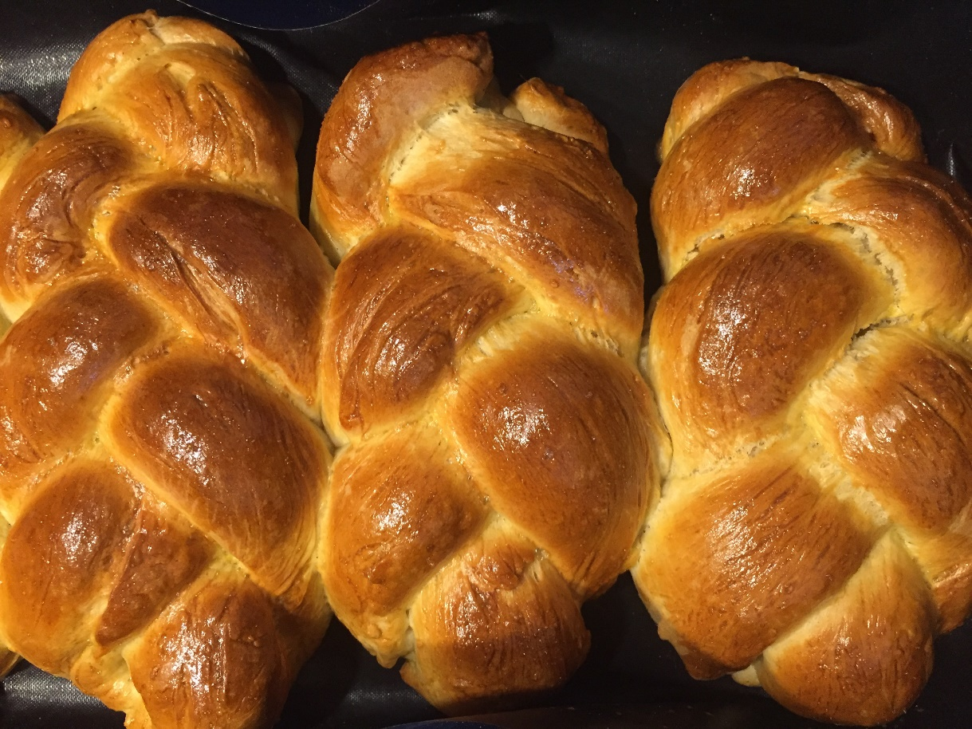
Mlečne pletenke

Slide 2
PRED KUHANJEM
Dobro si preberi recept (po potrebi tudi večkrat).
Umij si roke (z milom).
Nadeni si predpasnik.
Pripravi si vse potrebne pripomočke in sestavine.

Slide 3
Sestavine
Kvasec
20g svežega kvasa (pol kocke) ali en paketek suhega kvasa (7g),
1 čajna žlička sladkorja,
5 žlic toplega mleka.
Testo (za 6 pletenk)
500g moke,
100g stopljenega masla,
1 celo jajce,
1 rumenjak,
2 dcl mlačnega mleka,
3 jedilne žlice sladkorja,
ščep soli,
1 jajce za premaz.

Slide 4
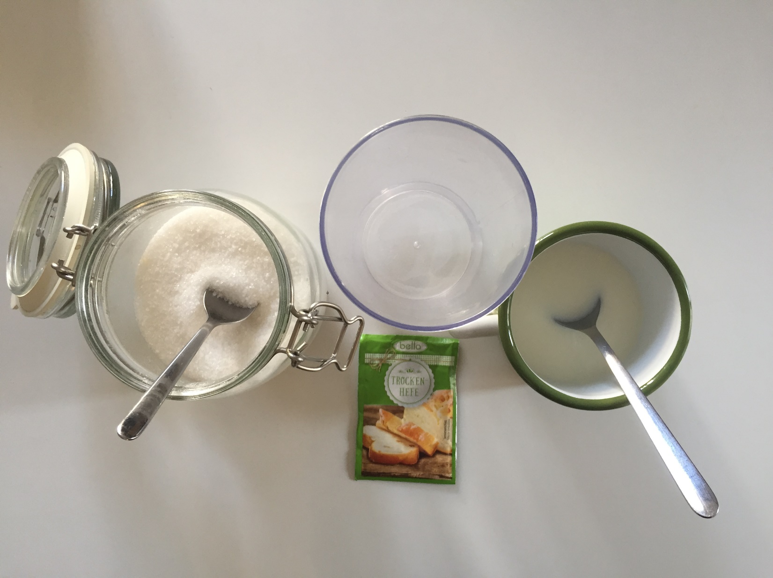
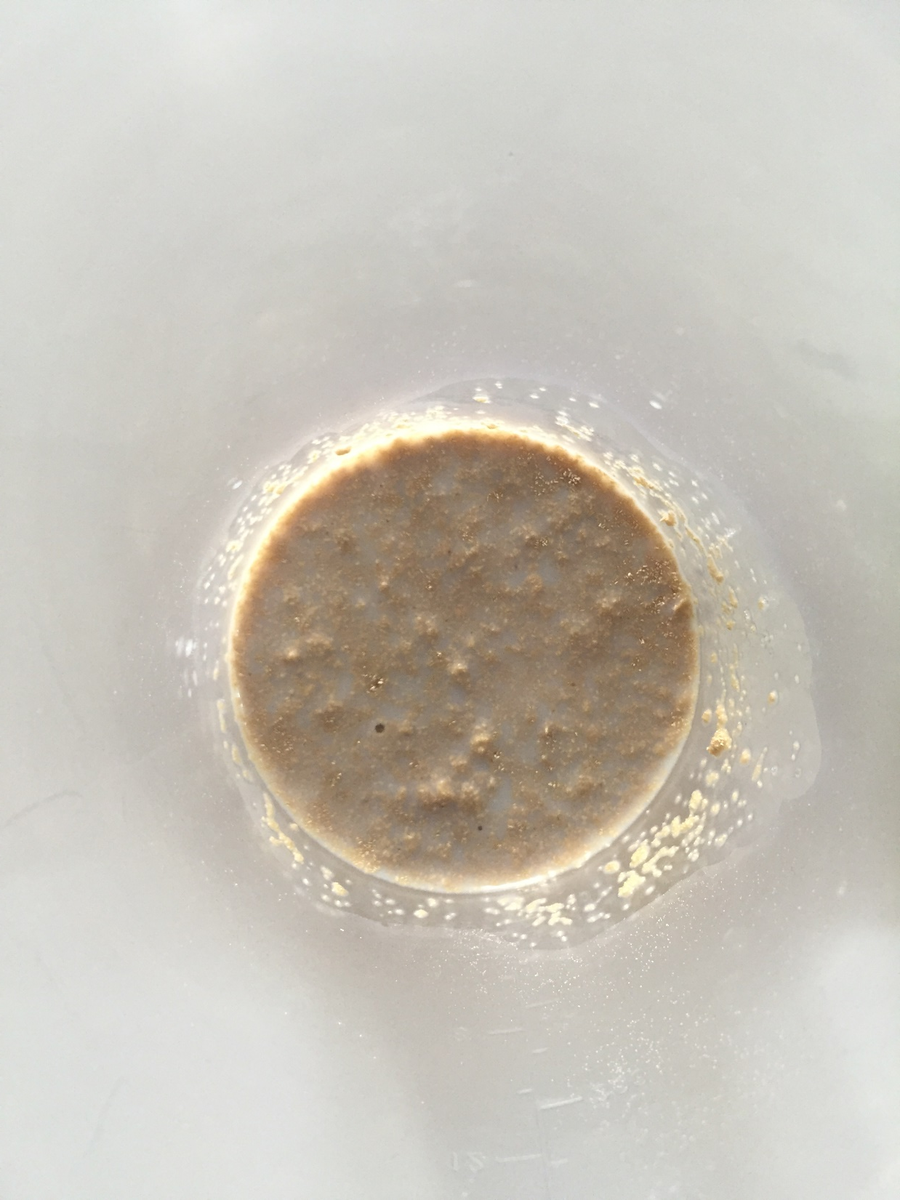
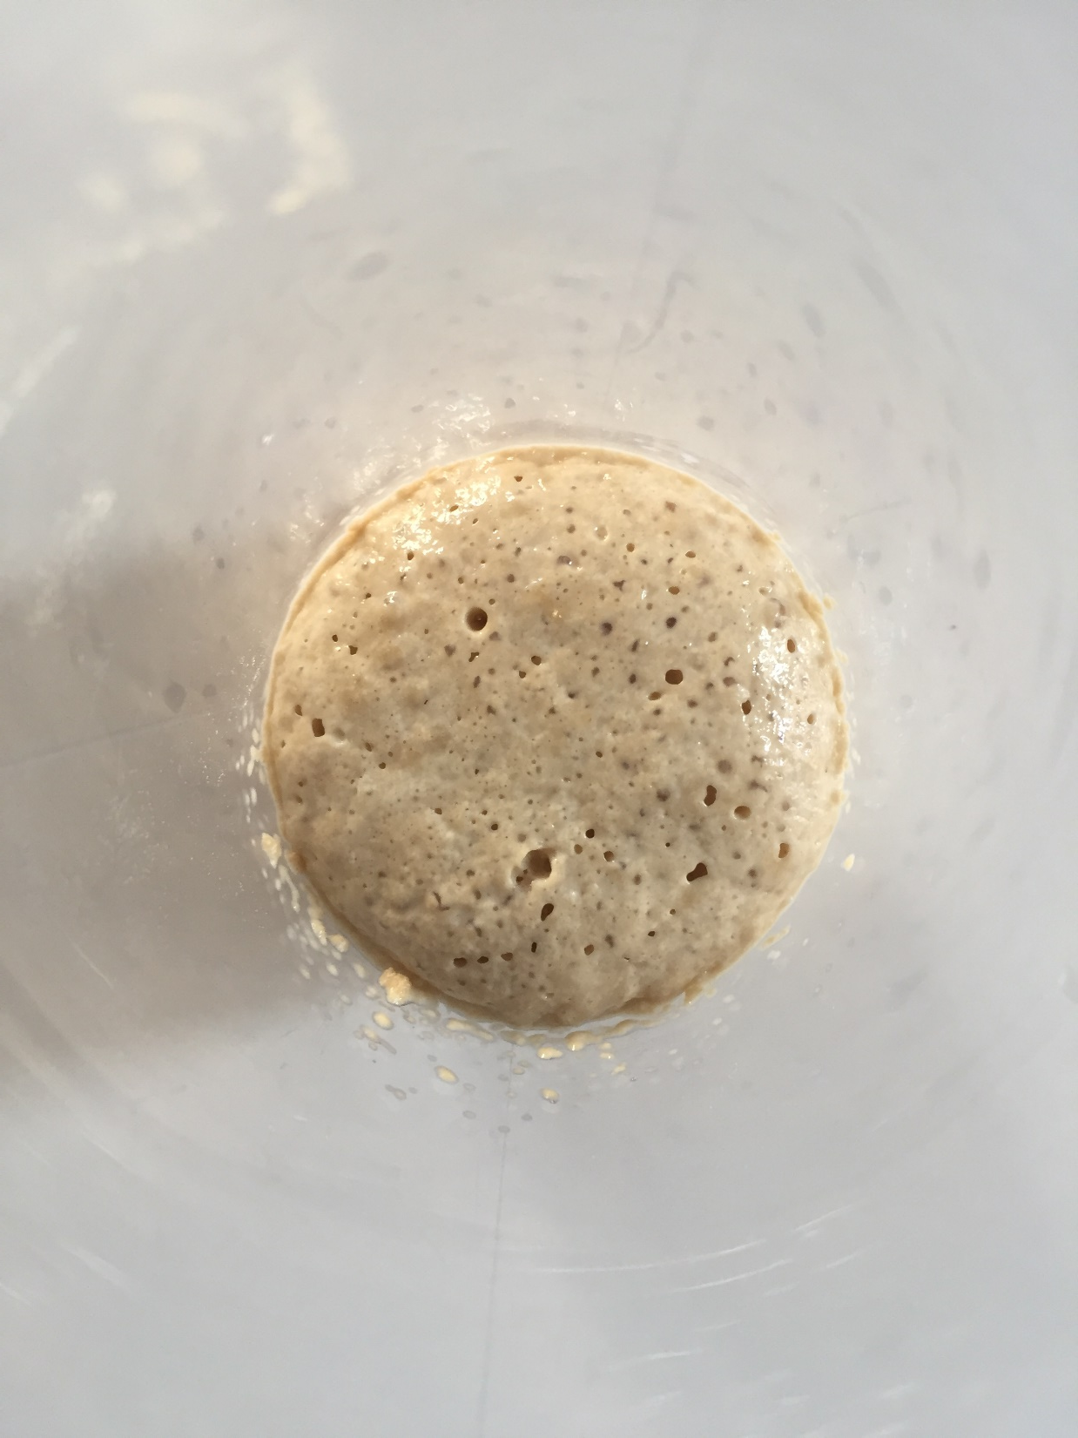
Postopek:
1. Najprej pripravimo kvasec. V toplo mleko zdrobimo kvas in dodamo žličko sladkorja, premešamo in pustimo 10-15 min, da vzhaja.

Slide 5
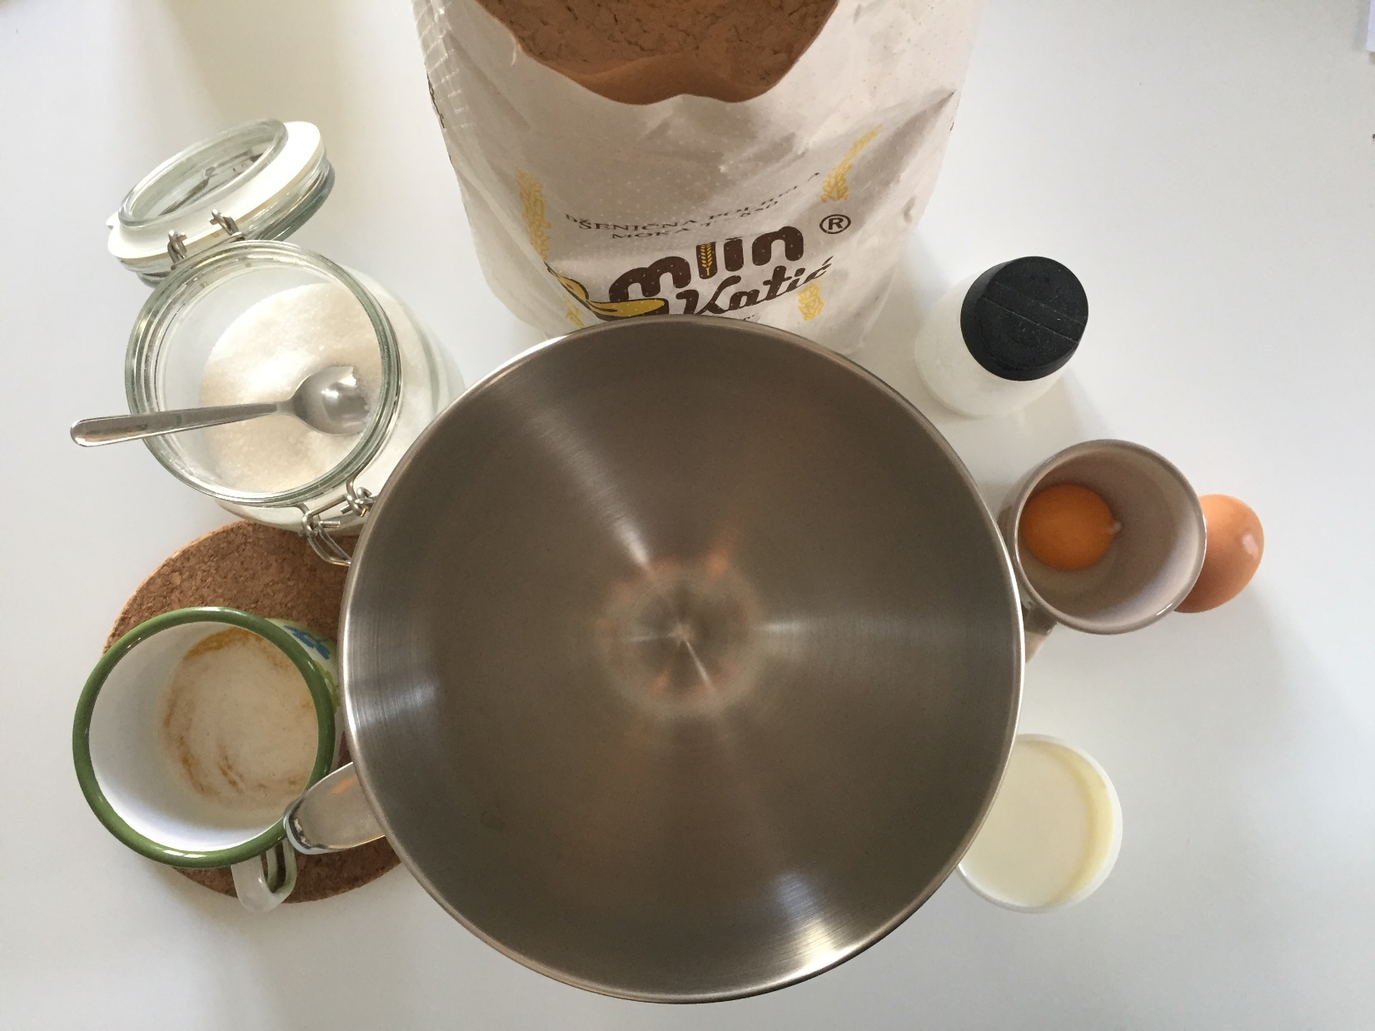
Priprava testa:
2. V večjo posodo stresemo moko (moko lahko presejete s cedilom, da bo testo še bolj rahlo), na sredini naredimo jamico in vanjo dodamo mlačno stopljeno maslo, jajce in rumenjak. Sladkor in sol posujemo po robu.

Slide 6
Odmeriš 500g moke.
!!!!
Lahko narediš tudi manj testa ampak količina jajc mora ostati enaka.

Slide 7
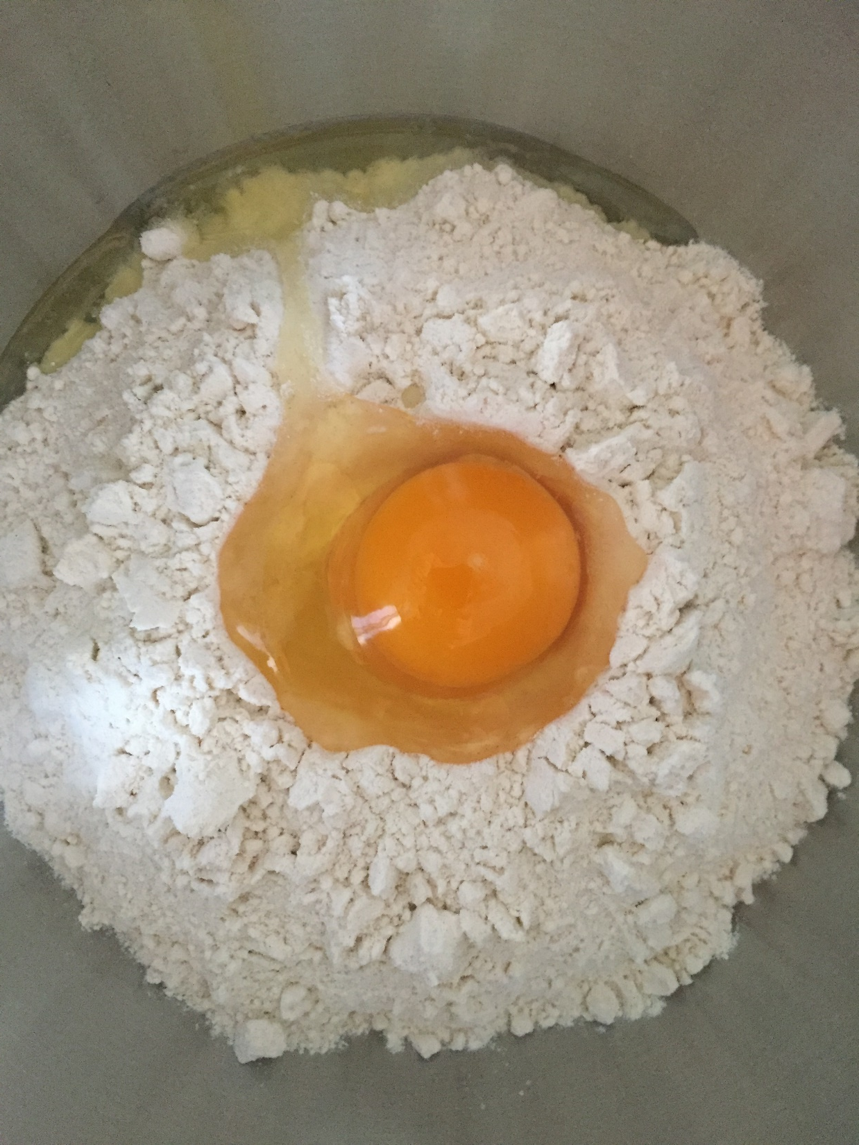
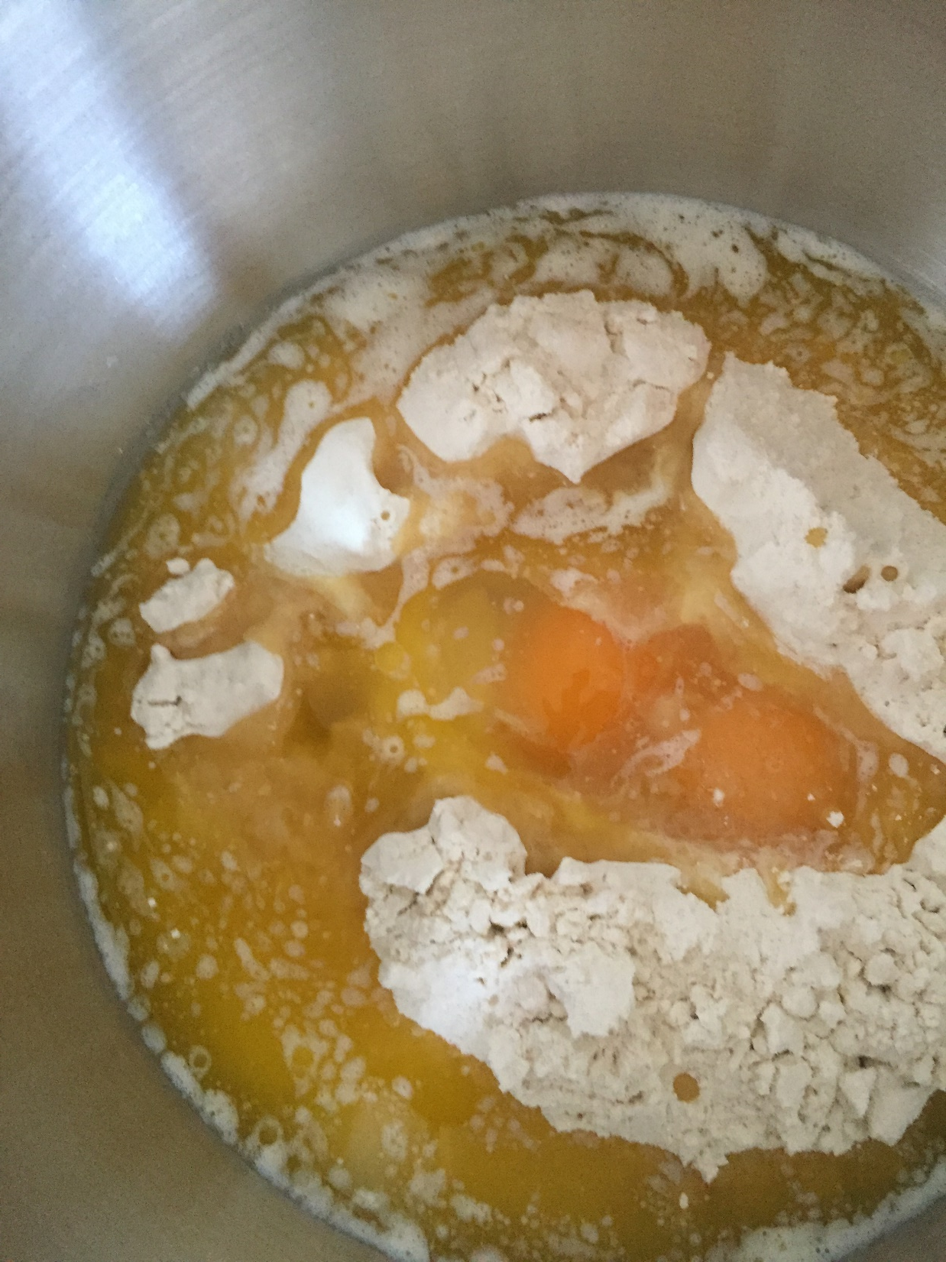

Slide 8
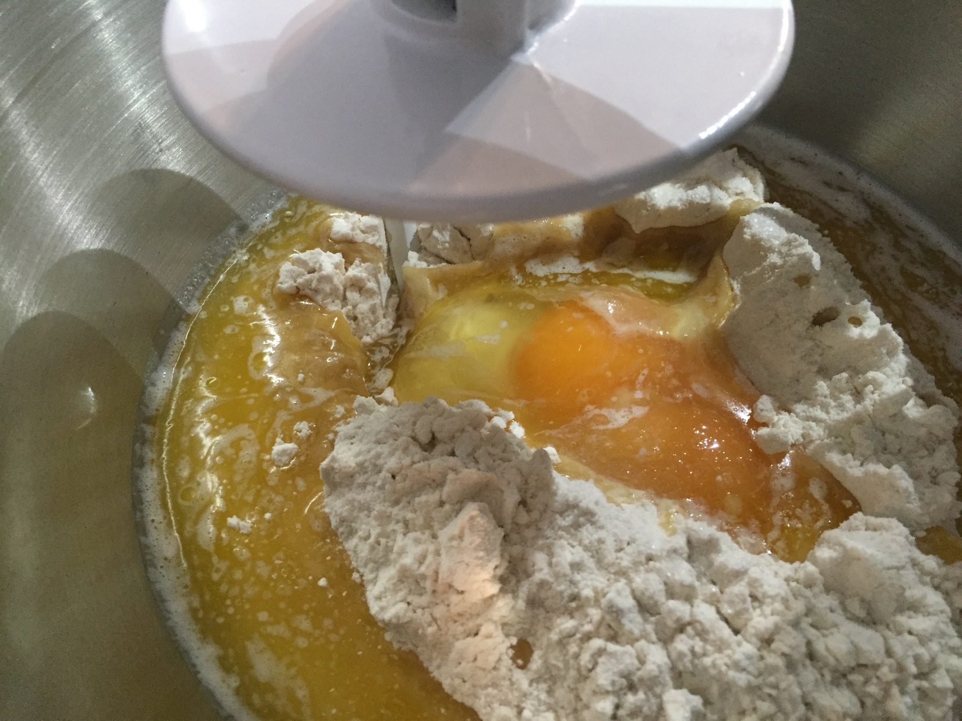
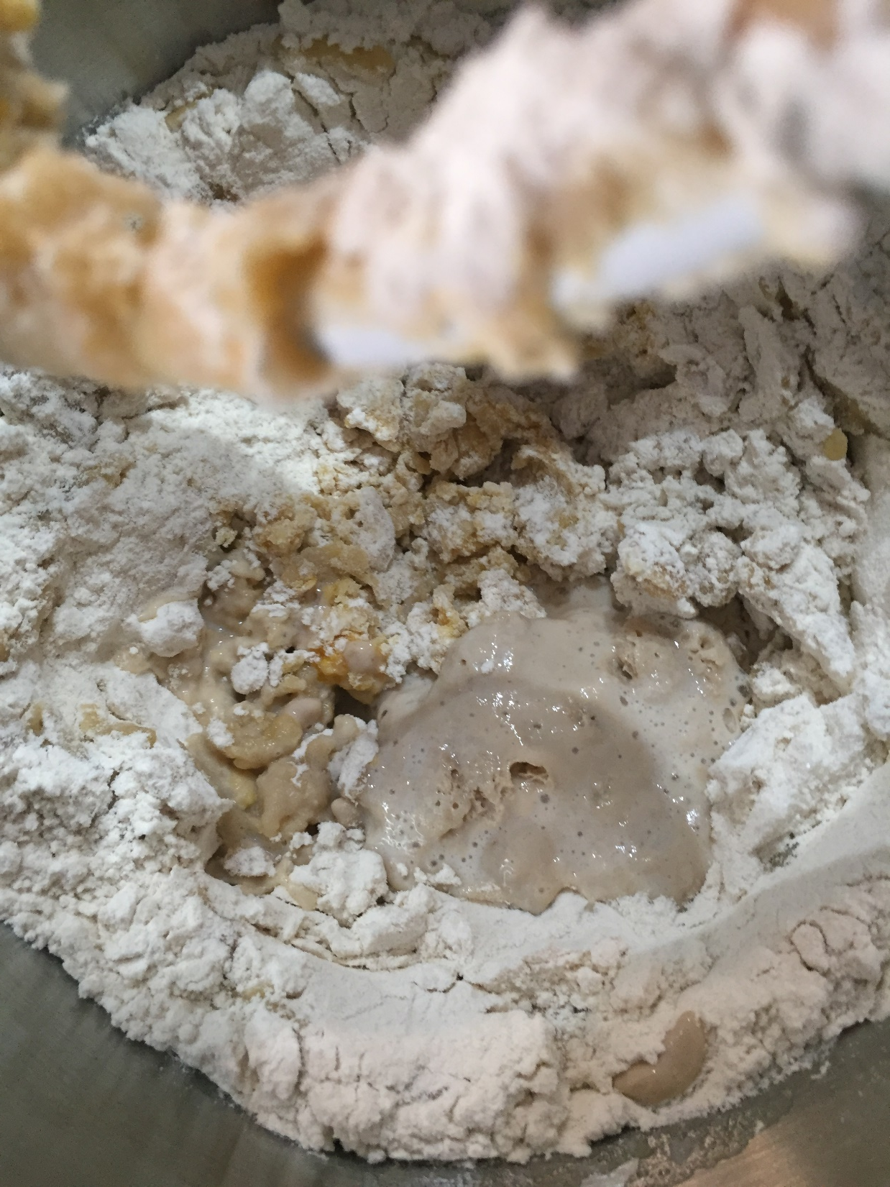
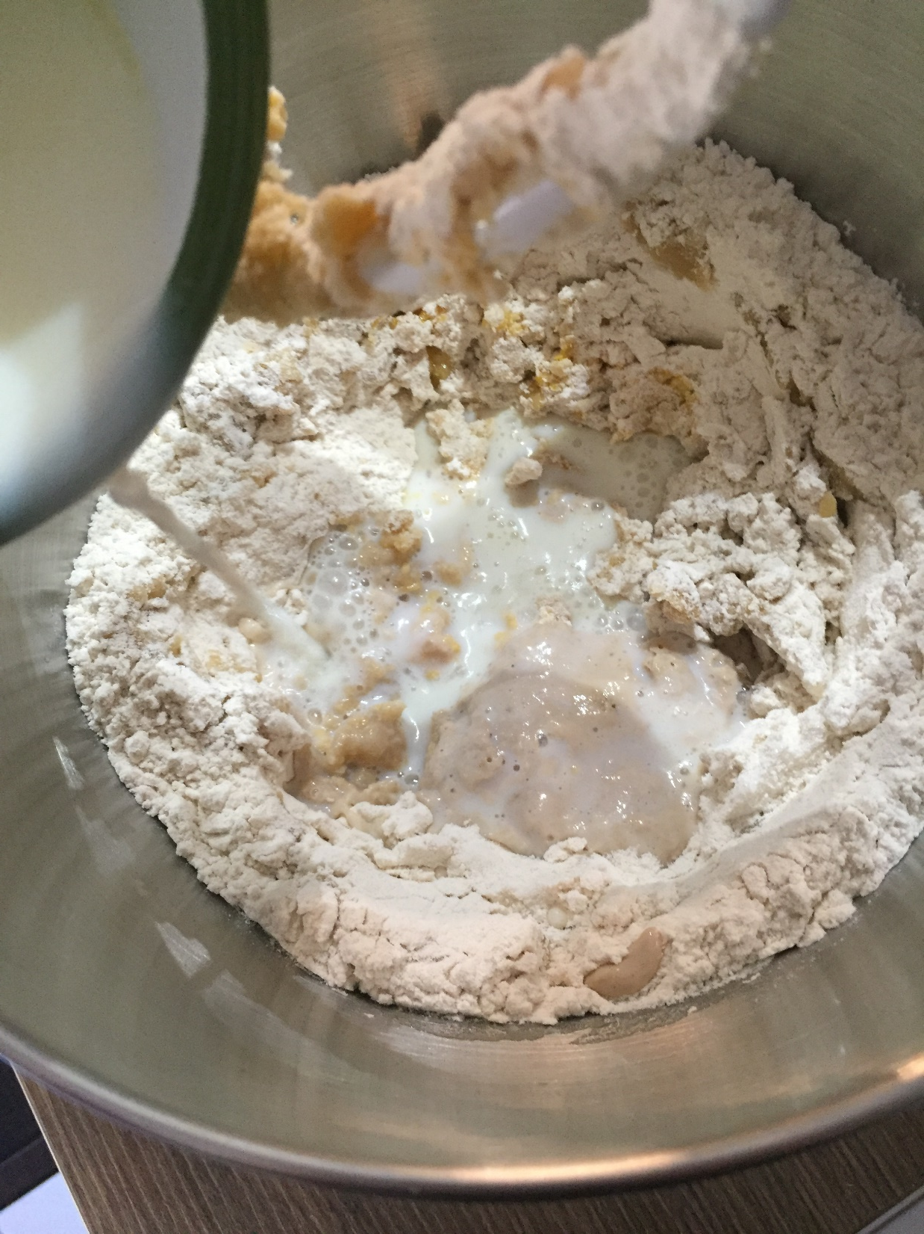
3. Nato dodamo še vzhajan kvasec in prilijemo mlačno mleko.

Slide 9
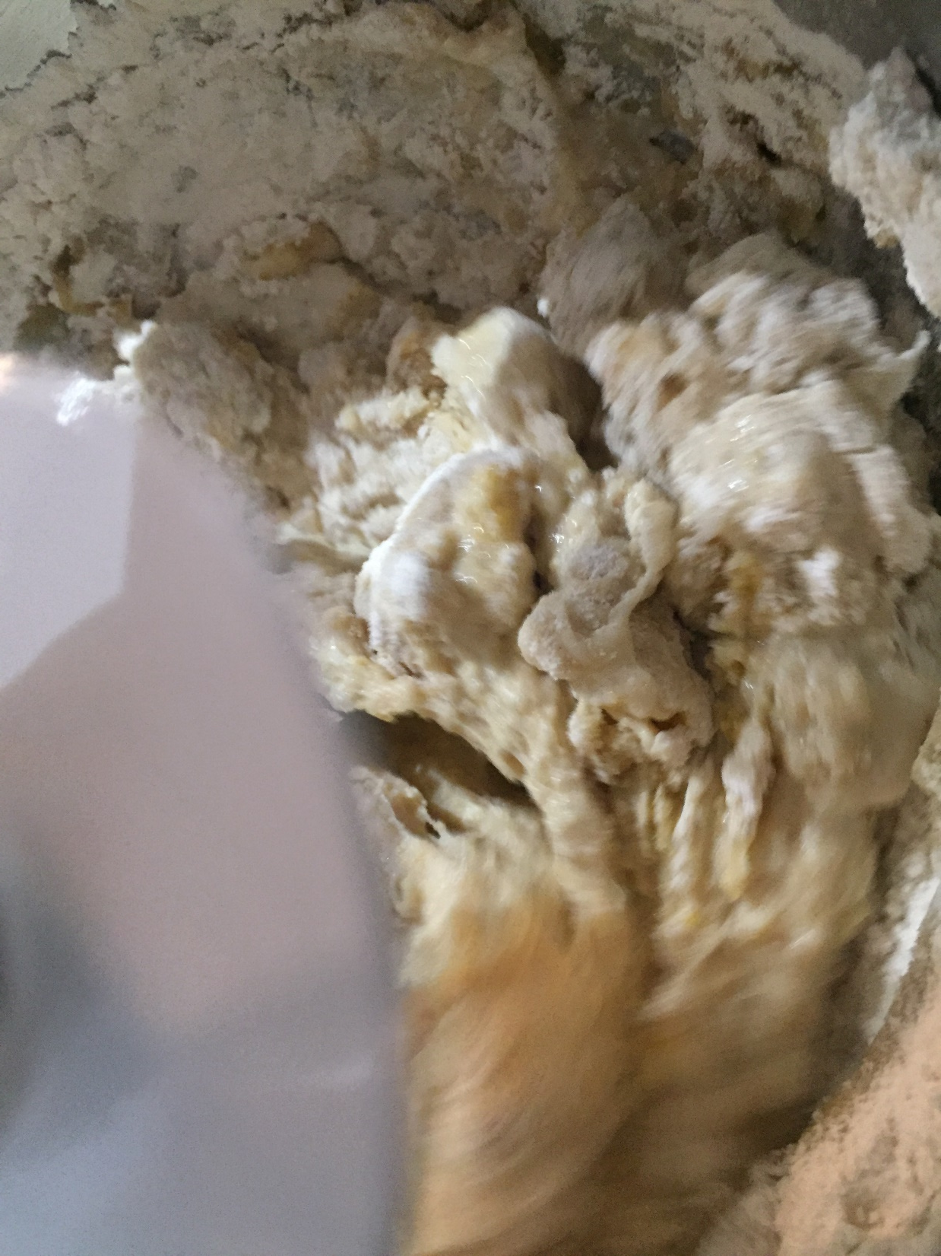
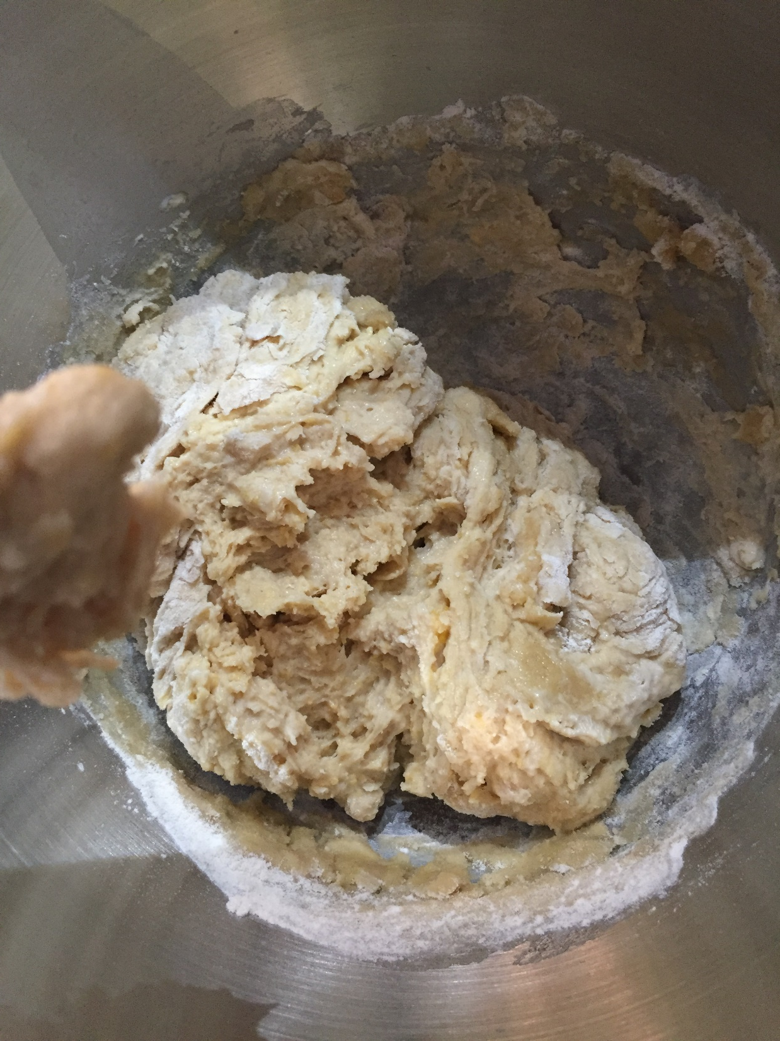
4. Zamesimo z rokami ali s pomočjo kuhinjskega robota. Gnetemo najmanj 15 minut, da se sestavine med seboj dobro povežejo in dobimo lep in gladek hlebček. Če se testo še zelo lepi za prste dodamo žlico moke.

Slide 10
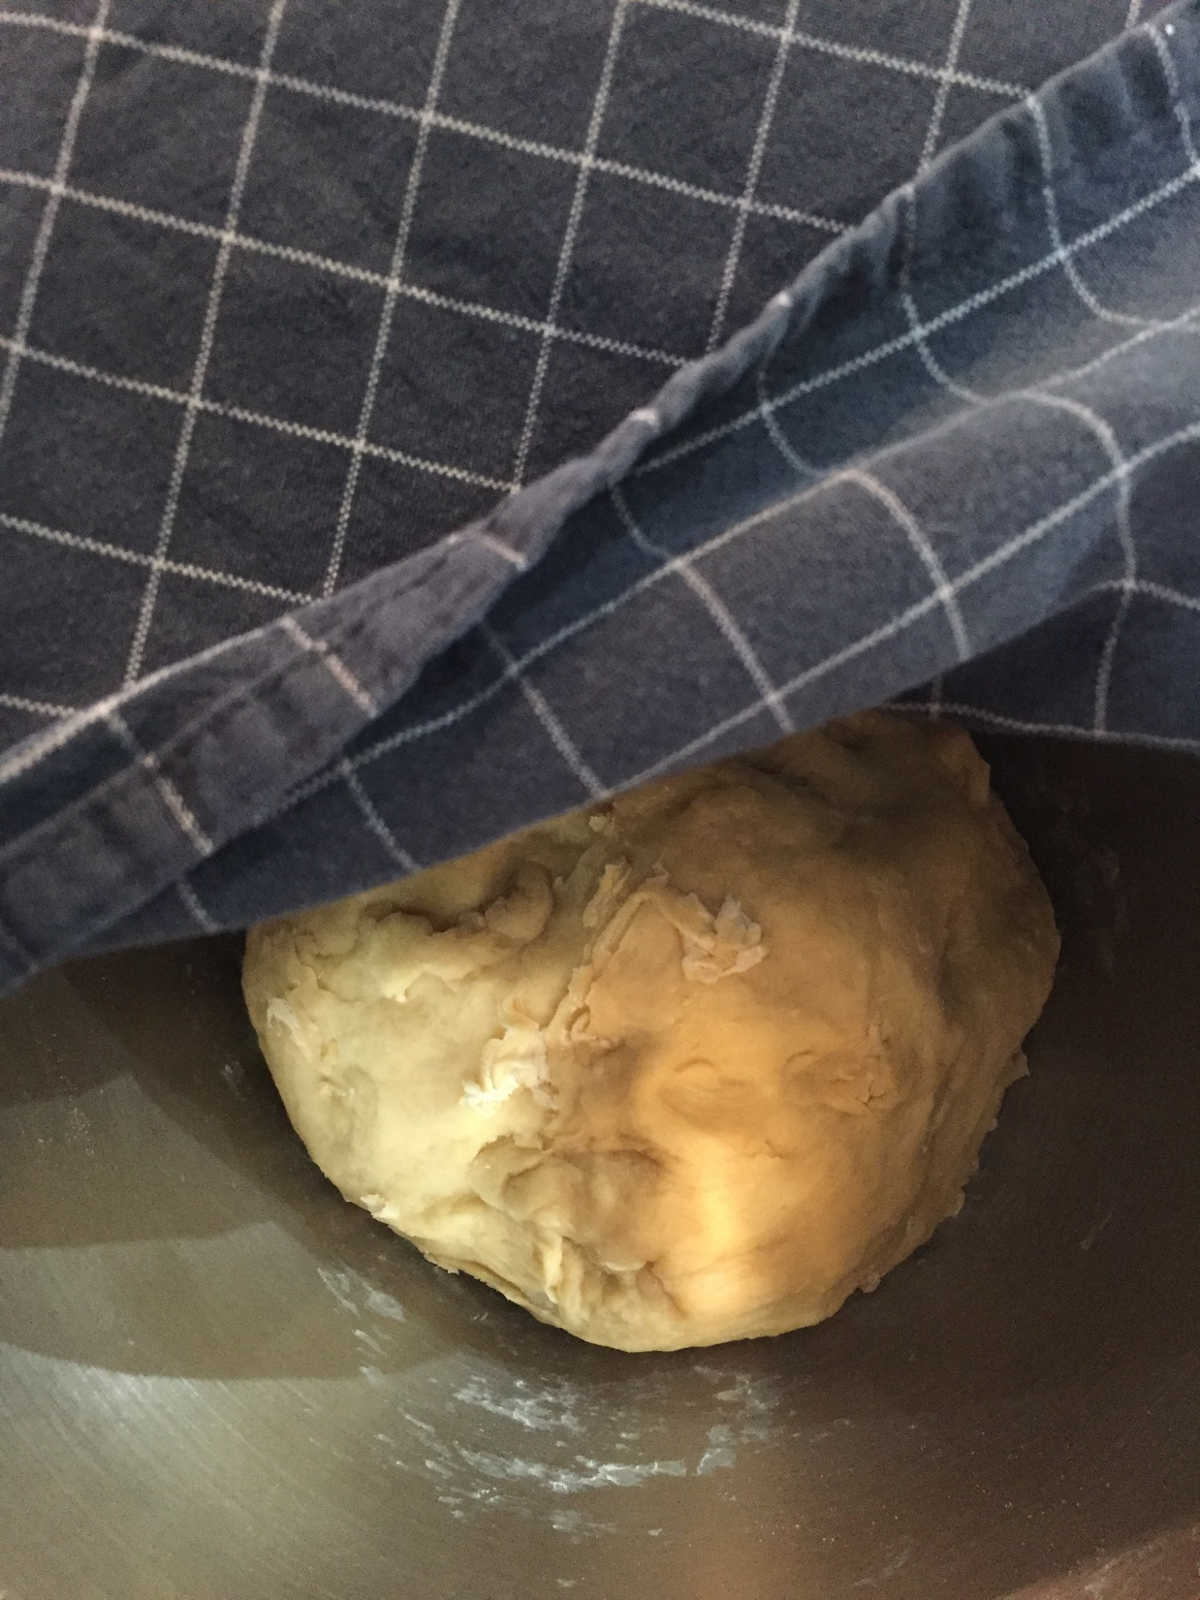
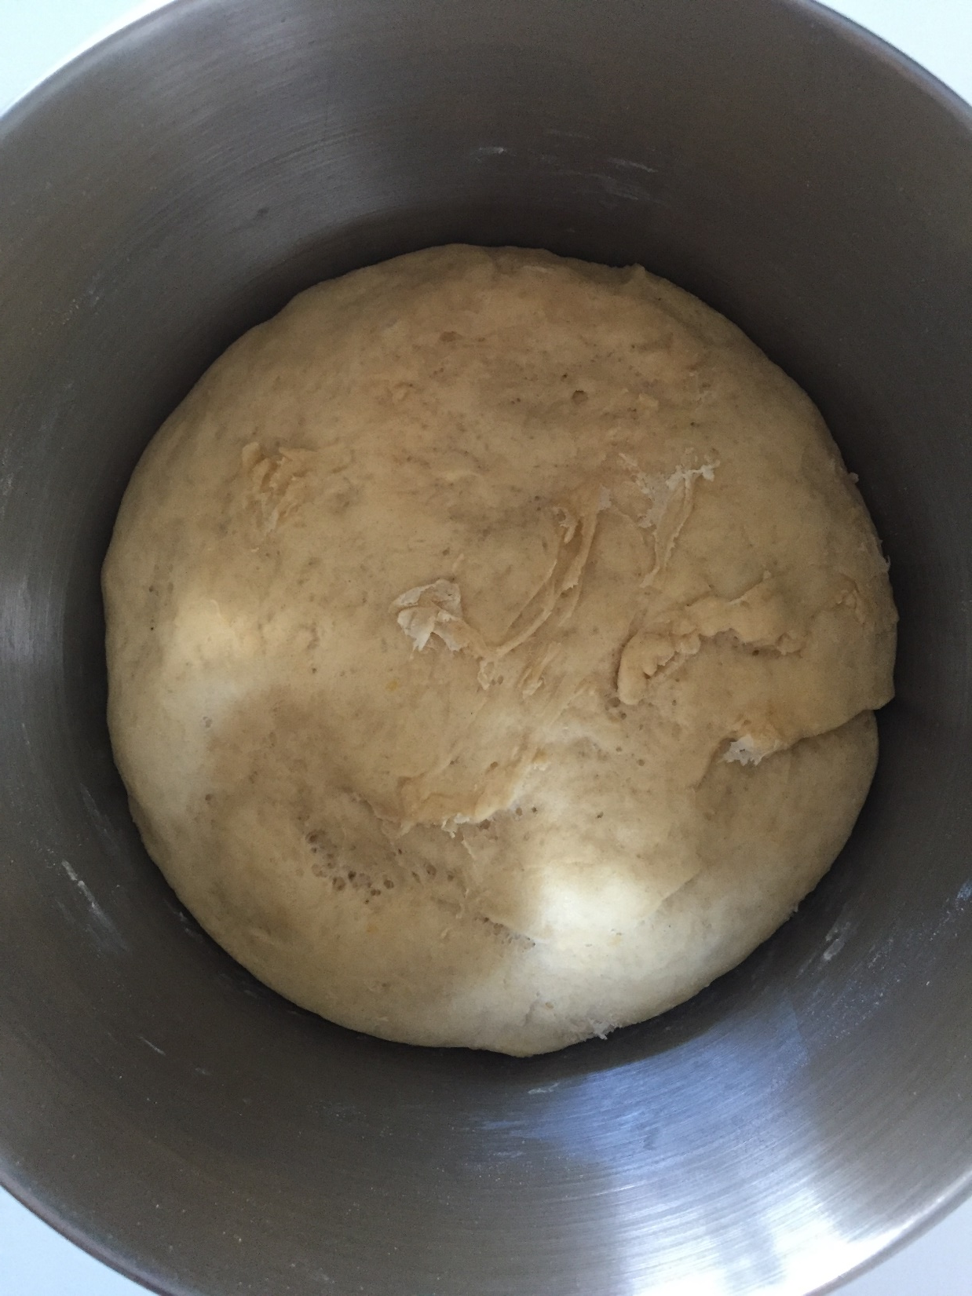
5. Testo pokrijemo in ga pustimo na toplem mestu vzhajati tako dolgo, da se količina testa podvoji.
(po eni uri)

Slide 11
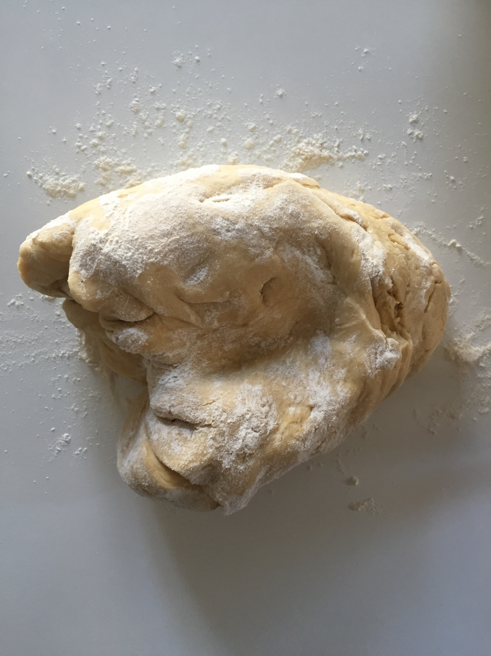
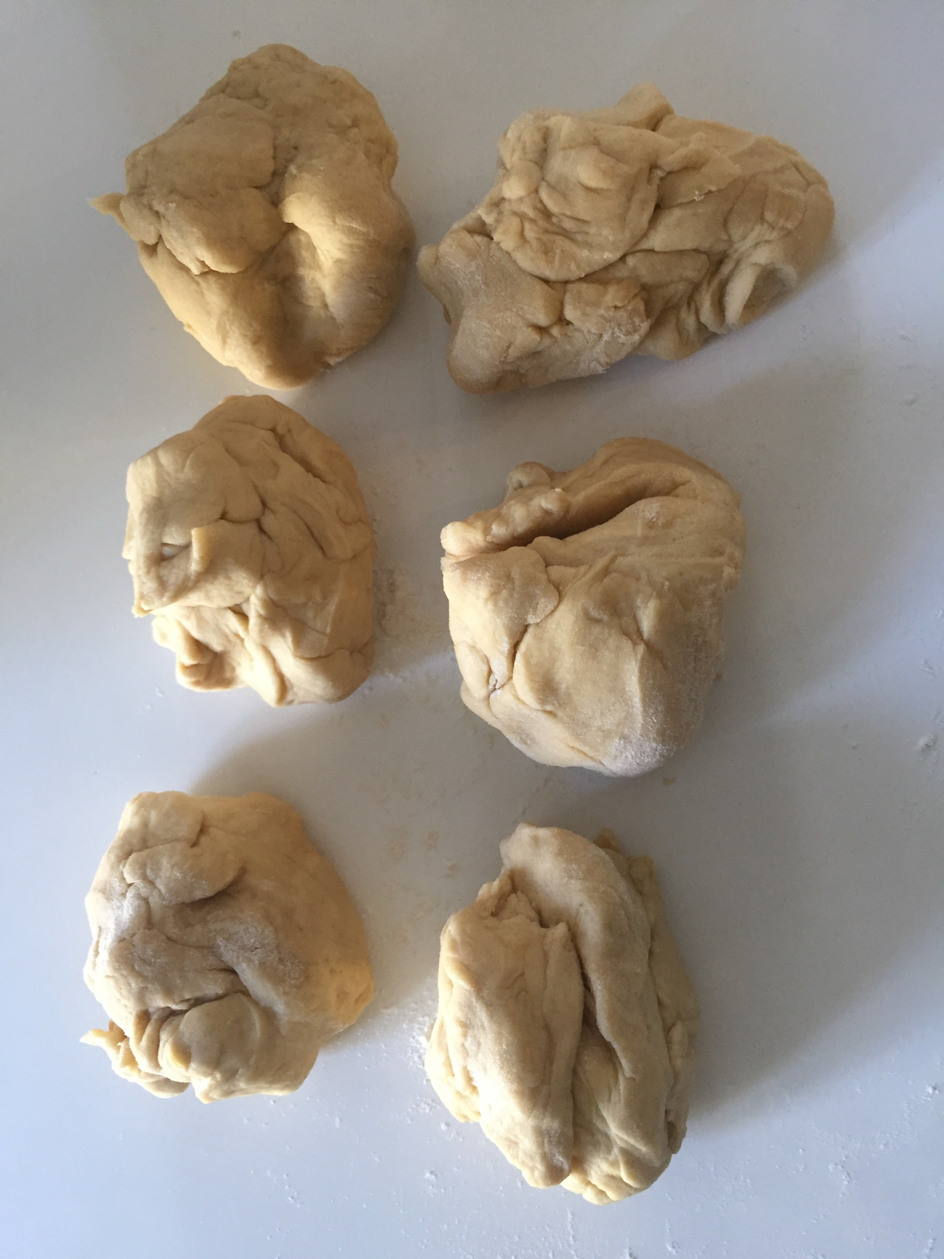
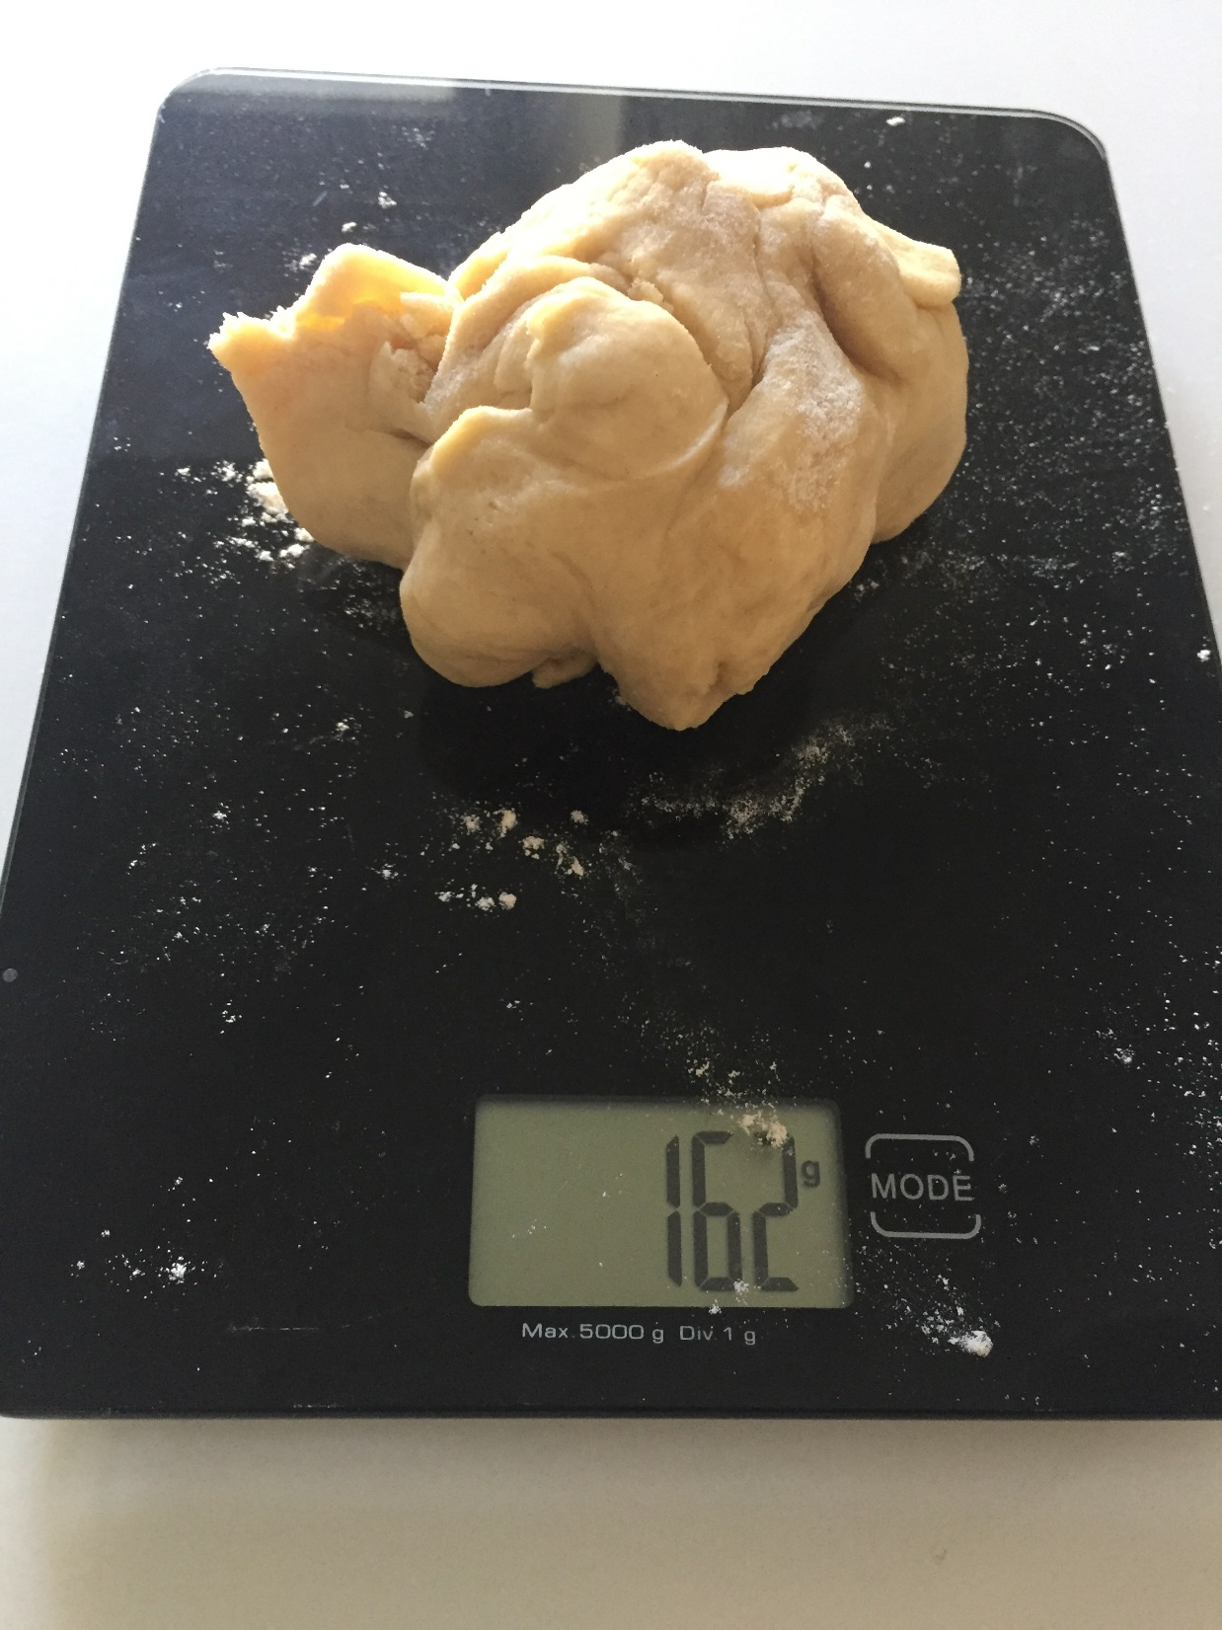
6. Vzhajano testo razdeli na 6 enakih hlebčkov (pomagaj si s tehtnico in odmeri približno enako maso za vsak hlebček posebej).
Če si uporabil enake količine kot v receptu potem mora vsak izmed 6 hlebčkov tehtati okrog 160g. Če si količine povečal ali zmanjšal pa moraš najprej stehtati vzhajano testo in deliti s 6, da dobimo približno maso vsakega hlebčka.

Slide 12
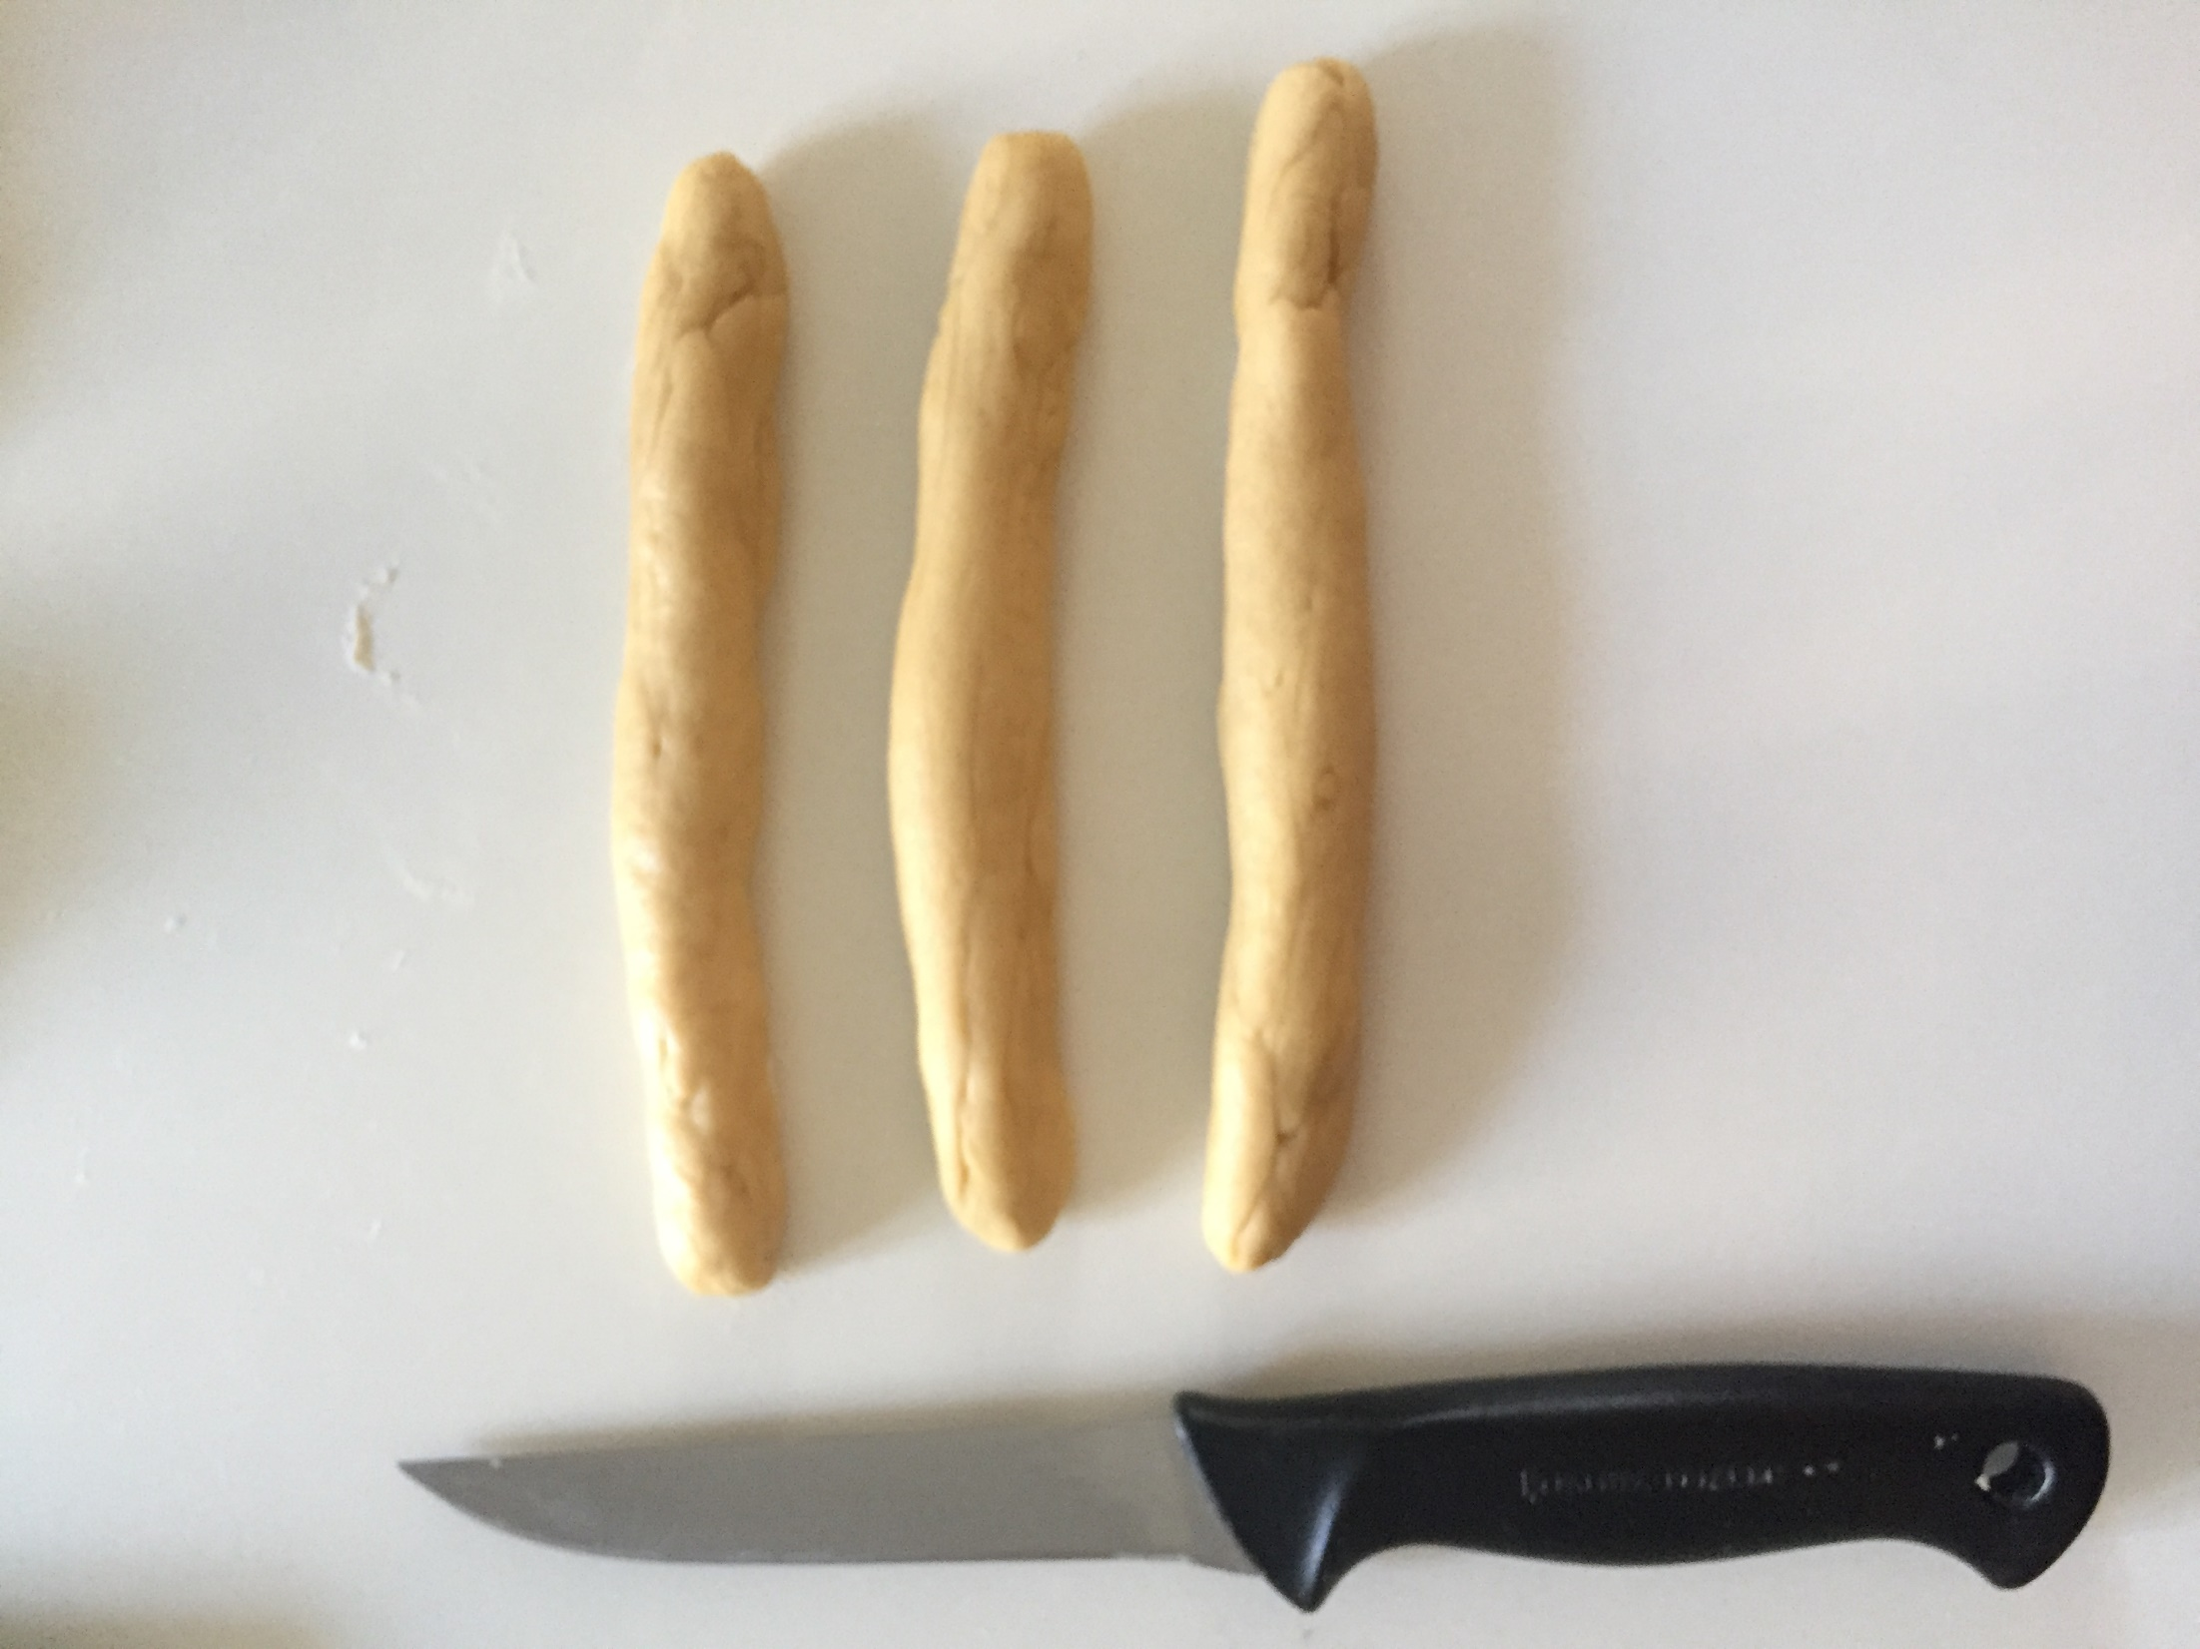
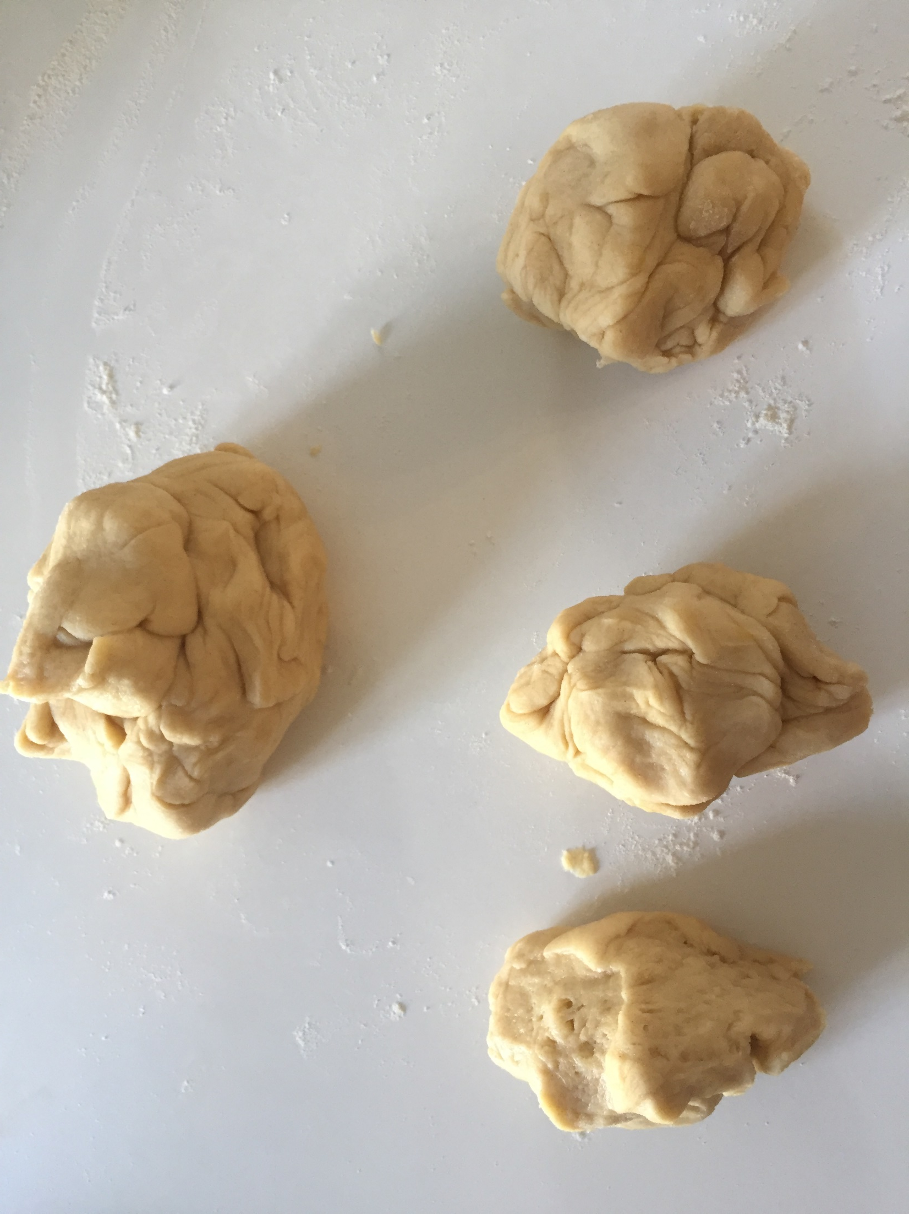
7. Mlečne pletenke naredimo tako, da iz hlebčka naredimo tri trakove (za lažjo razdelitev sem enako stehtala kot pri prejšnji točki in delila s 3. Trakovi naj bodo dolgi približno 25 cm. Na vrhu jih stisnemo skupaj in prepletemo v kito.

Slide 13
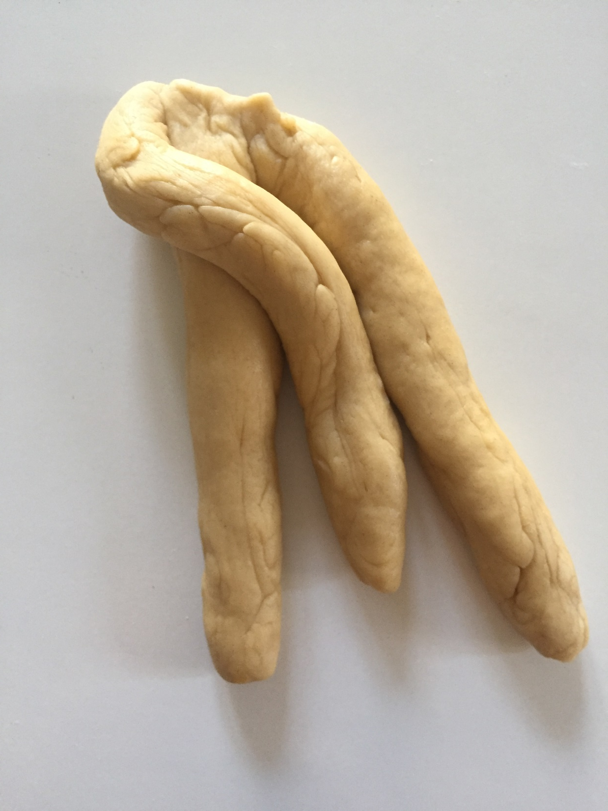
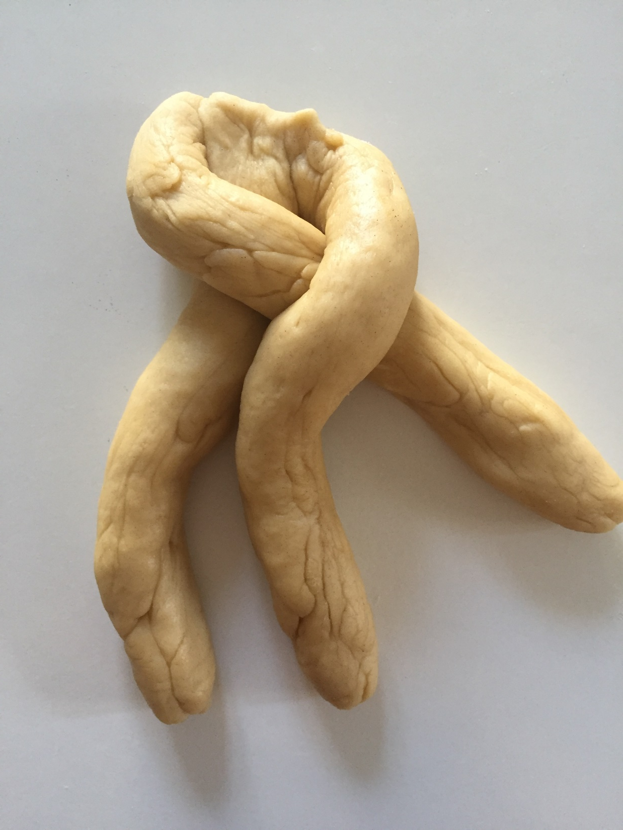

Slide 14
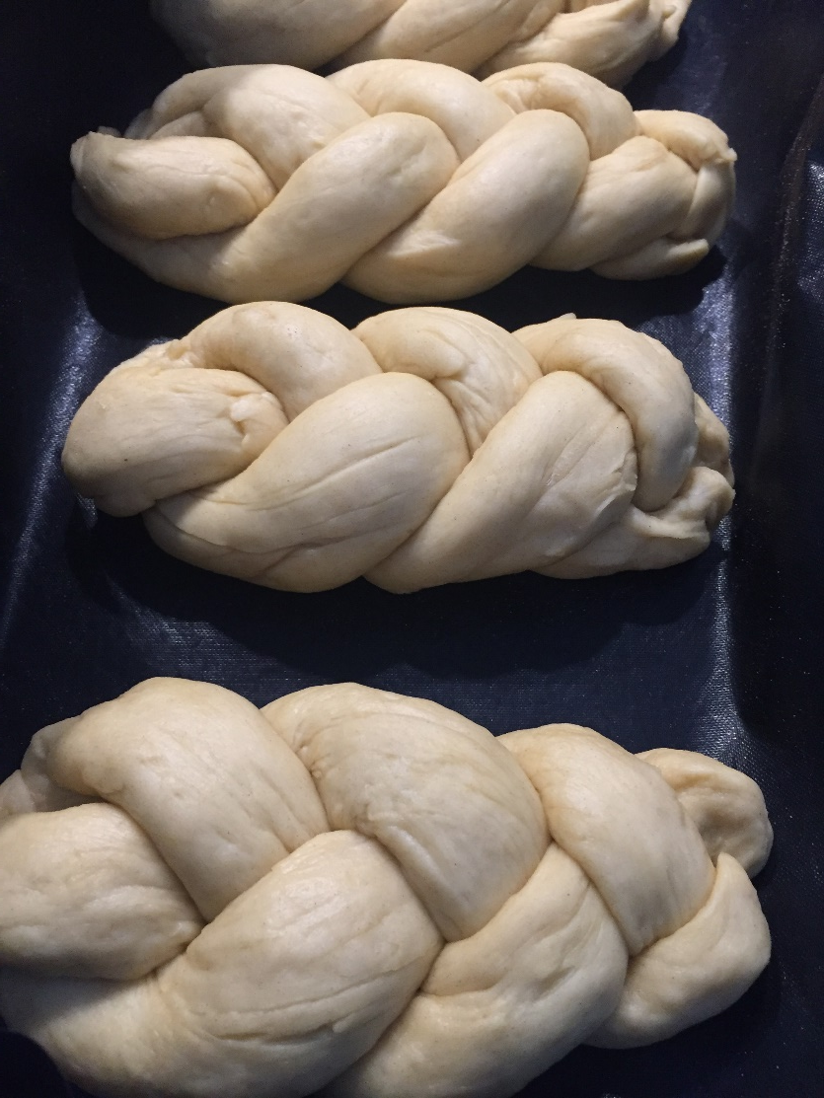
Pekač premažimo z maslom ali pa nanj položimo peki papir, da se nam pletenke ne bodo prijele za dno pekača. Pazimo tudi, da je med posamezno pletenko dovolj prostora, ker se bodo zaradi delovanja kvasovk, pletenke razširile.

Slide 15
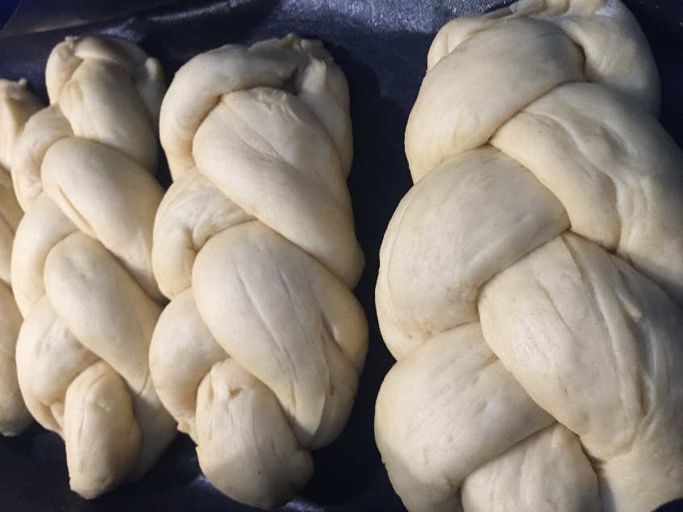
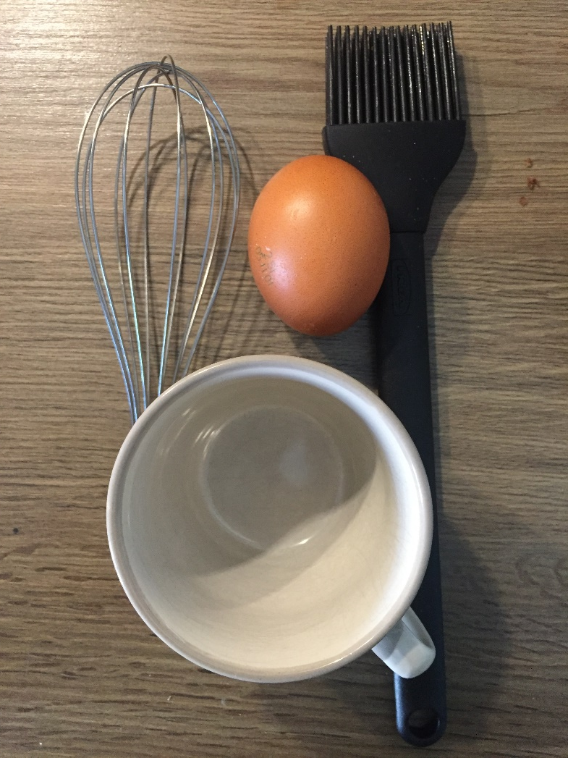
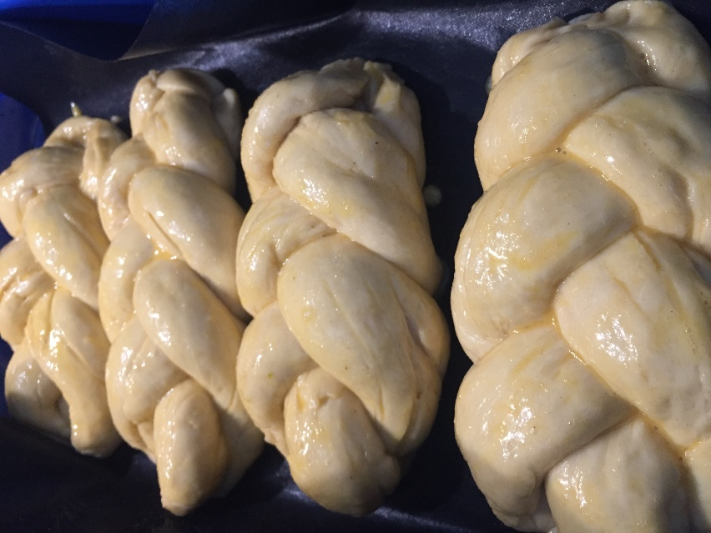
8. Jajce za premaz razžvrkljamo in premažemo s čopičem pletenke. Potem jih pokrijemo z kuhinjsko krpo in pustimo, da vzhajajo še 15 minut. Po želji jih lahko posujemo z makom ali sezamom.

Slide 16
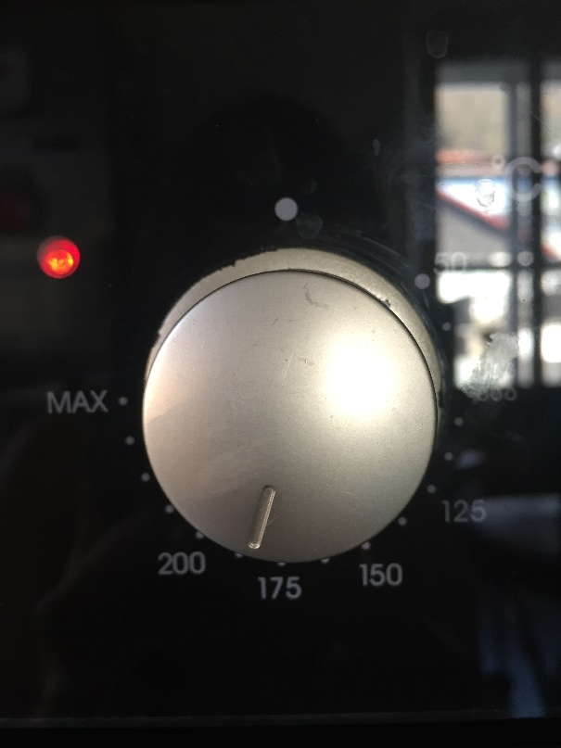
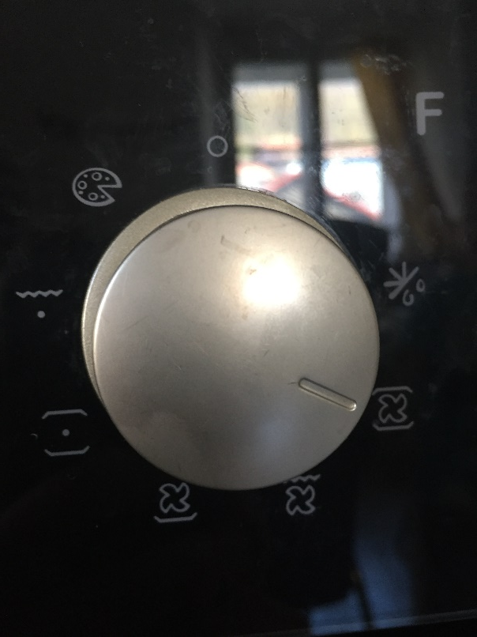
9. V tem času, ko pletenke vzhajajo, prižgemo pečico. Prepričajte se, da je pečica prazna, predenj jo vključite. Nastavite pečico na 180°C, ko se pečica segreje vanjo previdno položite pekač s pletenkami.
Pecite jih približno 30-40 minut. Po 15 minutah peke jih pokrijemo s peki papirjem, da se na vrhu ne zapečejo prehitro.

Slide 17
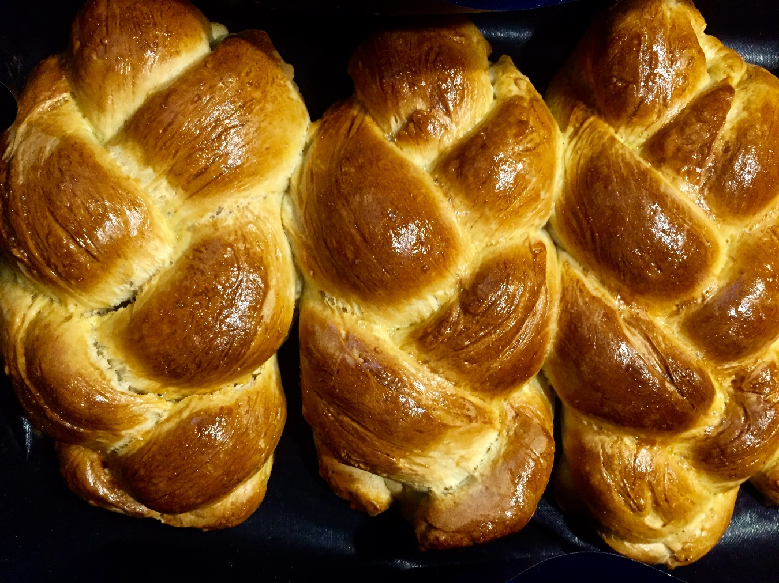
10. Če želimo zelo mehke mlečne pletenke, jih po koncu peke pokrijemo z vlažno kuhinjsko krpo.
Dober tek! ☺

Slide 18
Ostale informacije
Svoje fotografirane izdelke mi pošljite na
tanja.marinac@gmail.com do 17. 4. 2020
Želim vam uspešno kuhanje.

